Slide 1
Daily Report
陳泓量
2007072 / TC
2020.07.29

Slide 2
今日專案進度
1.新增資料表array_olamp_new
2.新增紀錄50%完成

Slide 3
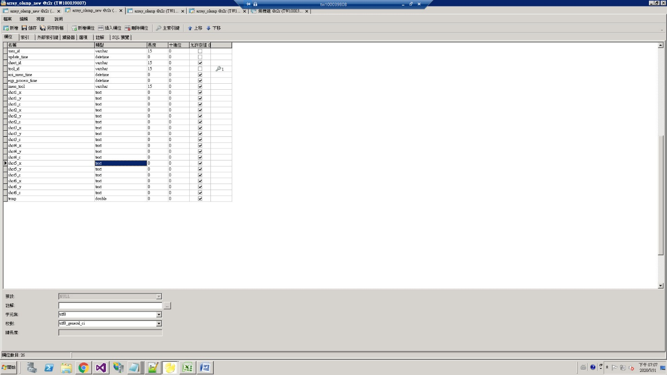
新增資料表array_olamp_new

Slide 4
待解決問題
T32model 點位繪圖與工程確認
T46model 點位繪圖確認
登入頁面卡關

